Slide 1
SCORE-BASED GENERATIVE MODELING THROUGH STOCHASTIC DIFFERENTIAL EQUATIONS
김용진

Slide 2
Score based model & DDPM
Score based model은 여러 강도의 gaussian noise가 더해진 이미지를 이용하여 score matching -> annealed langevin dynamics로 sampling
DDPM은 하나의 Image에 대해서 여러 강도의 gaussian noise를 연속해서 add -> reverse process를 통해 noise를 걷어내며 sampling

Slide 3
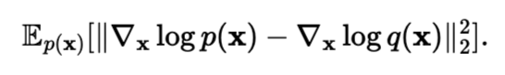
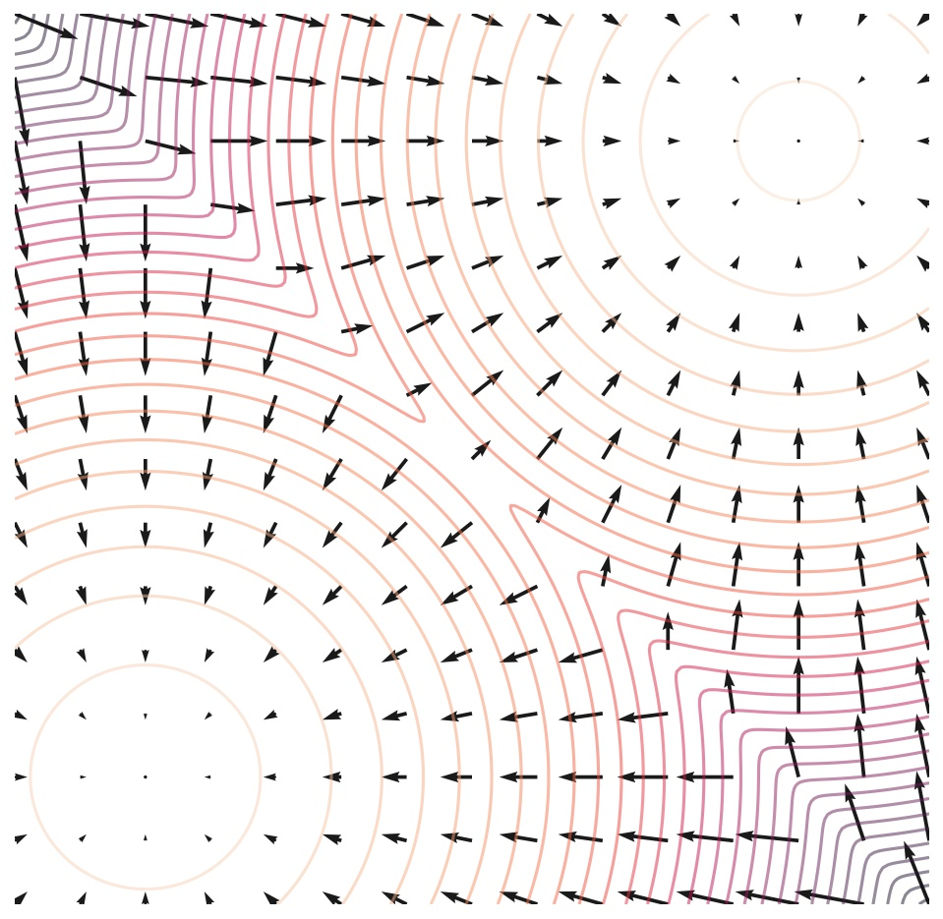
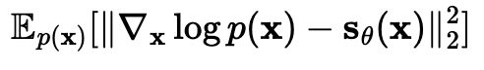
Recap Score based model
Fisher divergence를 통해 학습시킬 수 있다!
Fisher divergence란 두 분포의 유사도를 측정하기 위해 derivative를 사용하는 것
Score based model에서의 Fisher divergence는

Slide 4
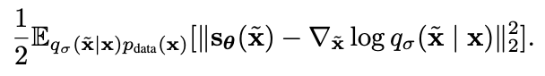
Recap Score based model
1. Denoising score matching
Data에 perturbation noise를 더해서 score matching을 진행
Data point x -> $q_{σ}(\tilde{x}|x)$
Perturbed data distribution $q_{σ}\left(\tilde{x}\right)≜\int{q_{σ}\left(\tilde{x}|x\right)}p_{data}\left(x\right)dx$

Slide 5
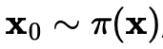
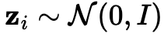
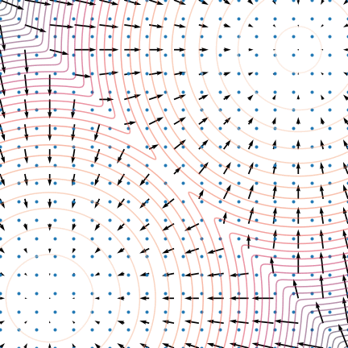
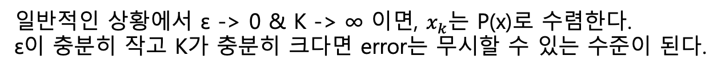
Recap Score based model
Score function을 구하는건 알겠는데 Sampling은 어떻게?
Langevin dynamics는 MCMC방법을 통해 Score function만 가지고 p(x)를 sampling할 수 있는 방법론
일반적인 상황에서 ε -> 0 & K -> ∞ 이면, $x_{k}$는 P(x)로 수렴한다.
ε이 충분히 작고 K가 충분히 크다면 error는 무시할 수 있는 수준이 된다.
우리는 앞서 Score based model을 이용하여 Score function을
근사했기 때문에 Langevin dynamics를 이용할 수 있게 된다.

Slide 6
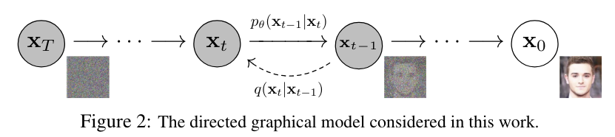
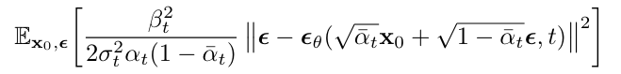
Recap DDPM

Slide 7
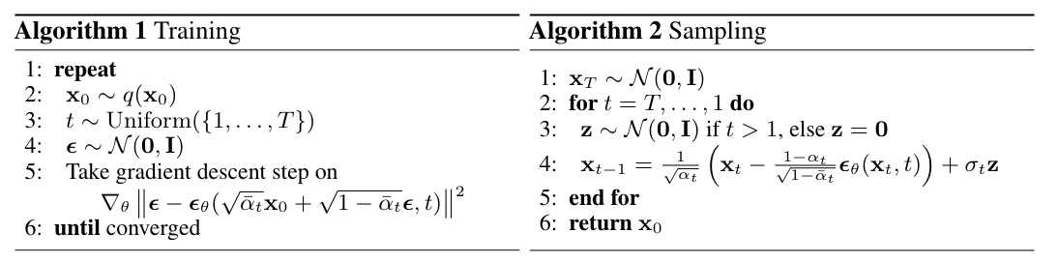
Recap DDPM
DDPM algorithm
Langevin Dynamics sampling

Slide 8
DDPM = Score matching!
Score matching Loss function
DDPM

Slide 9
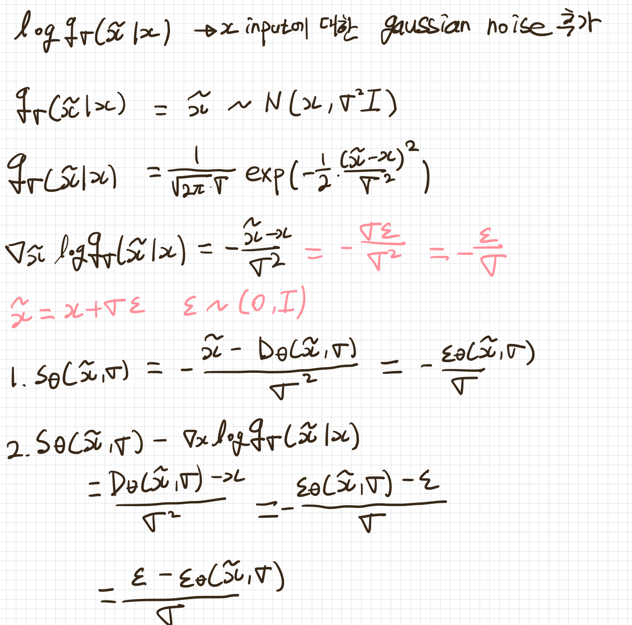
DDPM = Score matching!
Score matching Loss function
DDPM

Slide 10
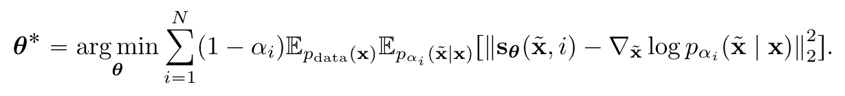
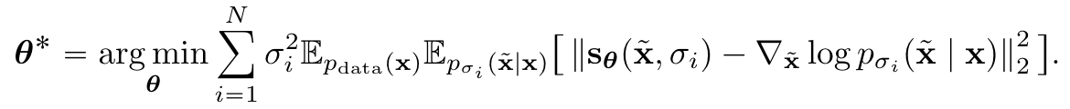
DDPM = Score based model
DDPM Loss
DDPM Sampling
Score based model Loss
Score based model Sampling

Slide 11
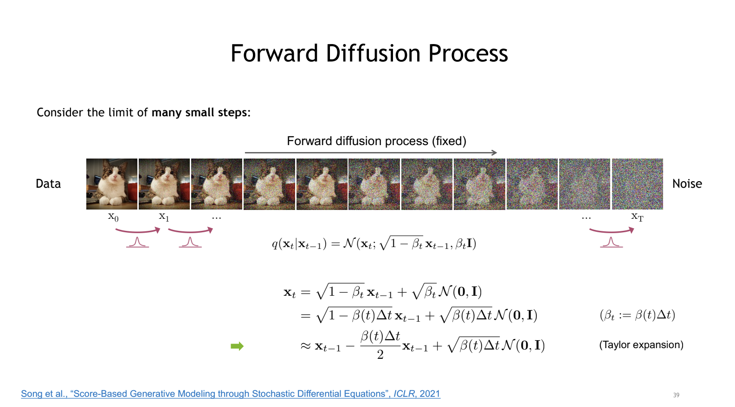

Slide 12
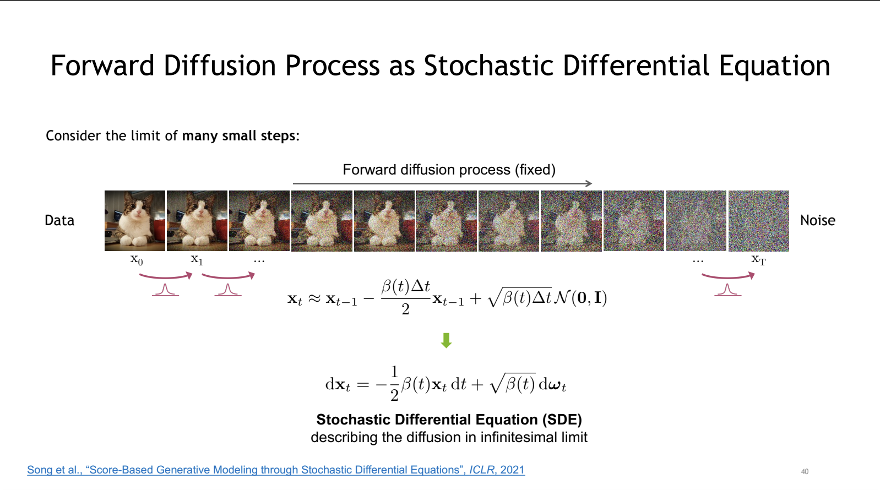

Slide 13
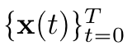
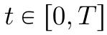
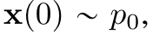
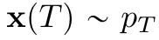
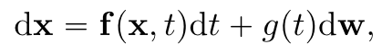
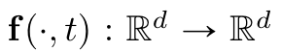
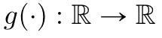
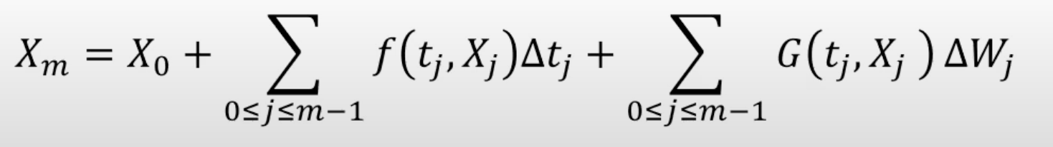
Perturbing data with SDE
t=0부터 T까지의 continuous time에서 Ito SDE는 다음과 같이 정의된다.
w = Gaussian white Noise
Drift term
Diffusion term

Slide 14
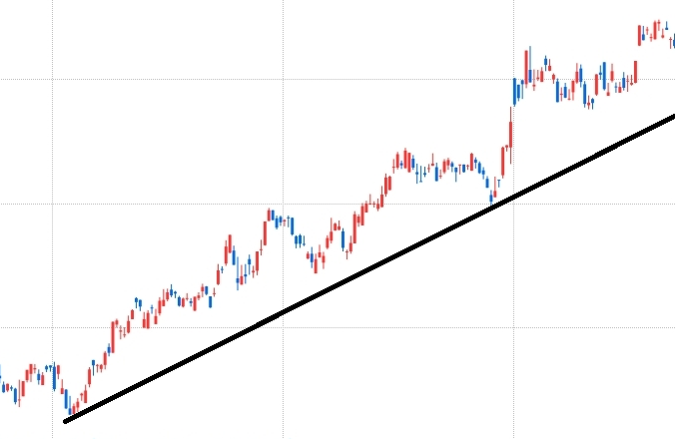
주식 차트

Slide 15
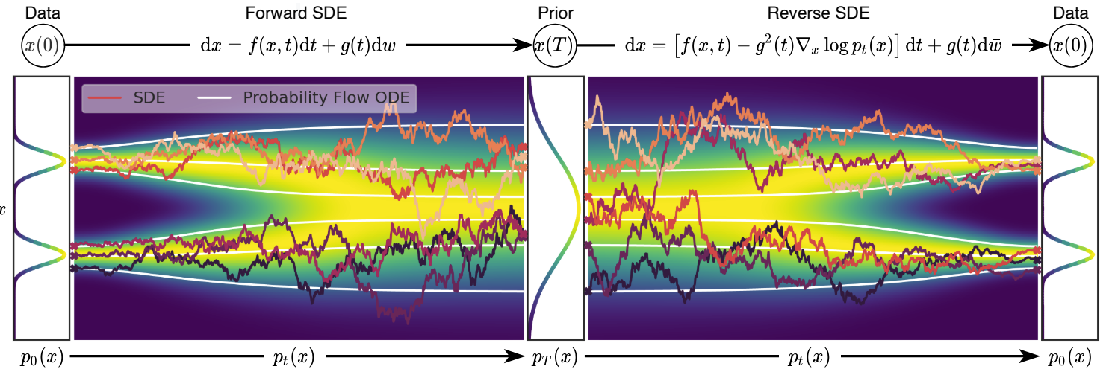
Perturbing data with SDE
w = Gaussian white Noise
Drift term
Diffusion term

Slide 16
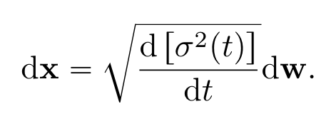
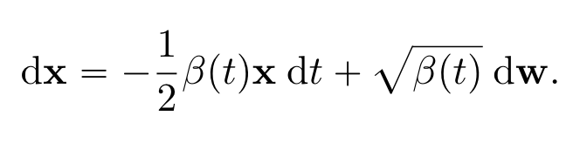
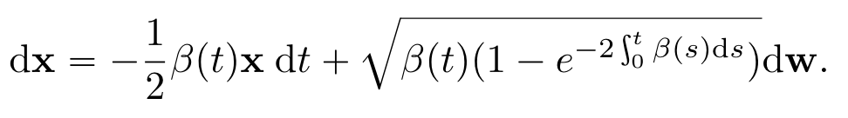
SDE
Variance Exploding(VE) SDE -> SMLD
Variance Preserving(VP) SDE -> DDPM
Sub-VP SDE (Proposed)
참고: https://github.com/yang-song/score_sde/blob/main/sde_lib.py

Slide 17
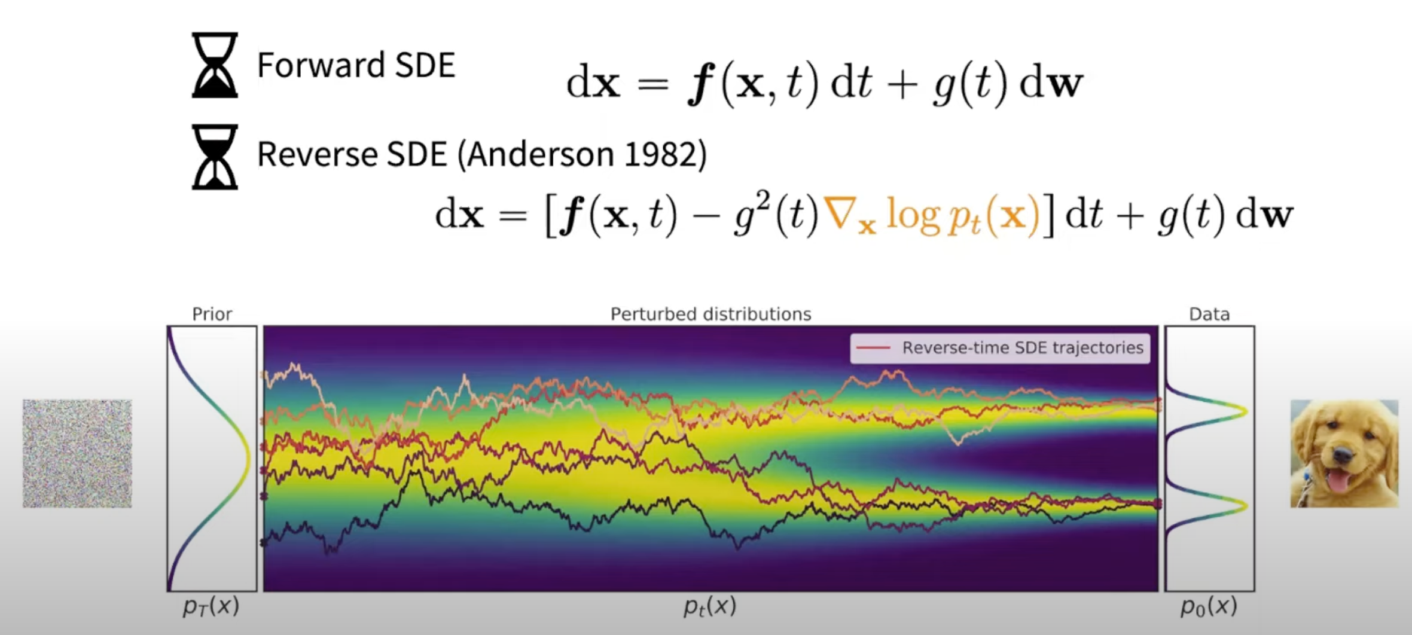
Reverse SDE
출처: https://www.youtube.com/watch?v=uG2ceFnUeQU

Slide 18
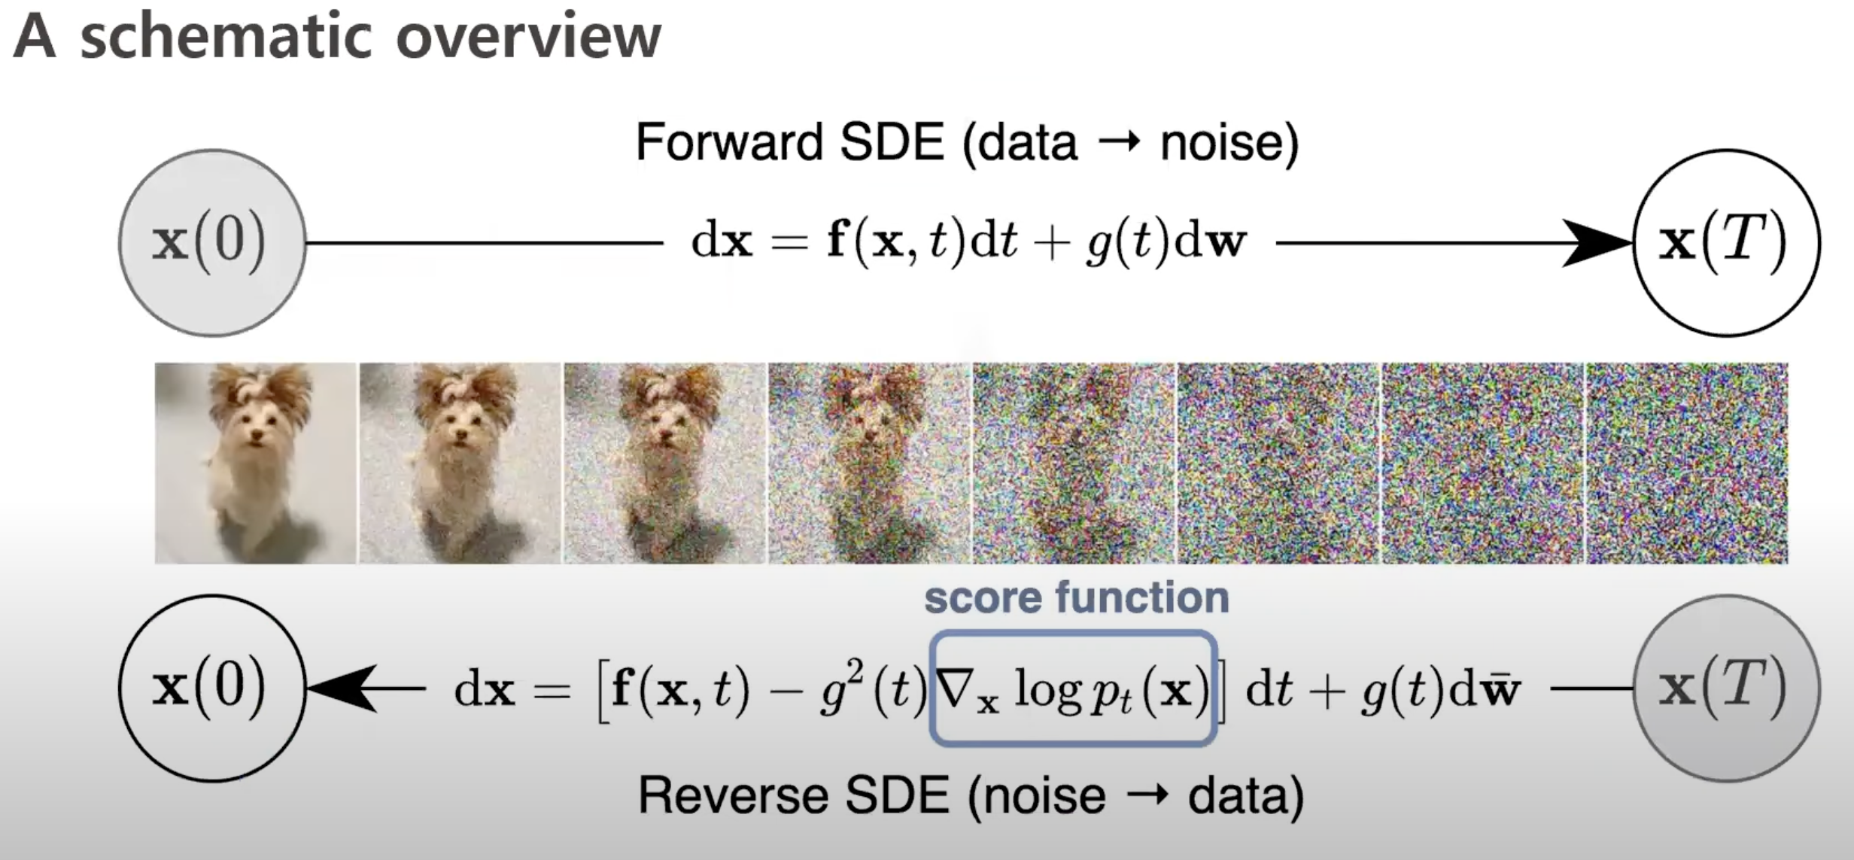
SDE Solver
출처: https://www.youtube.com/watch?v=uG2ceFnUeQU

Slide 19
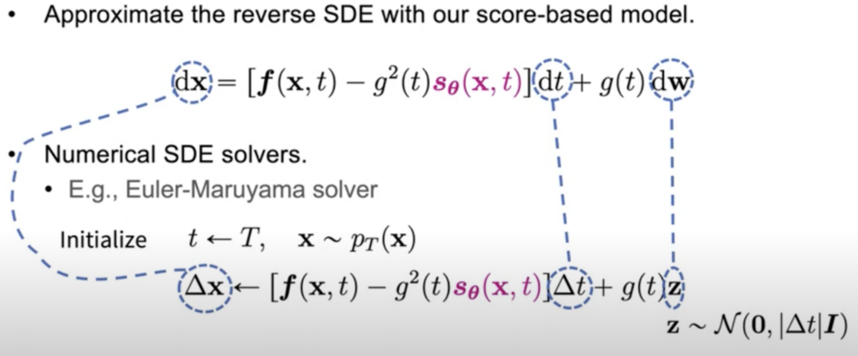
SDE solver
출처: https://www.youtube.com/watch?v=L9ZegT87QK8
참고: https://github.com/yang-song/score_sde/blob/main/sampling.py#L184

Slide 20
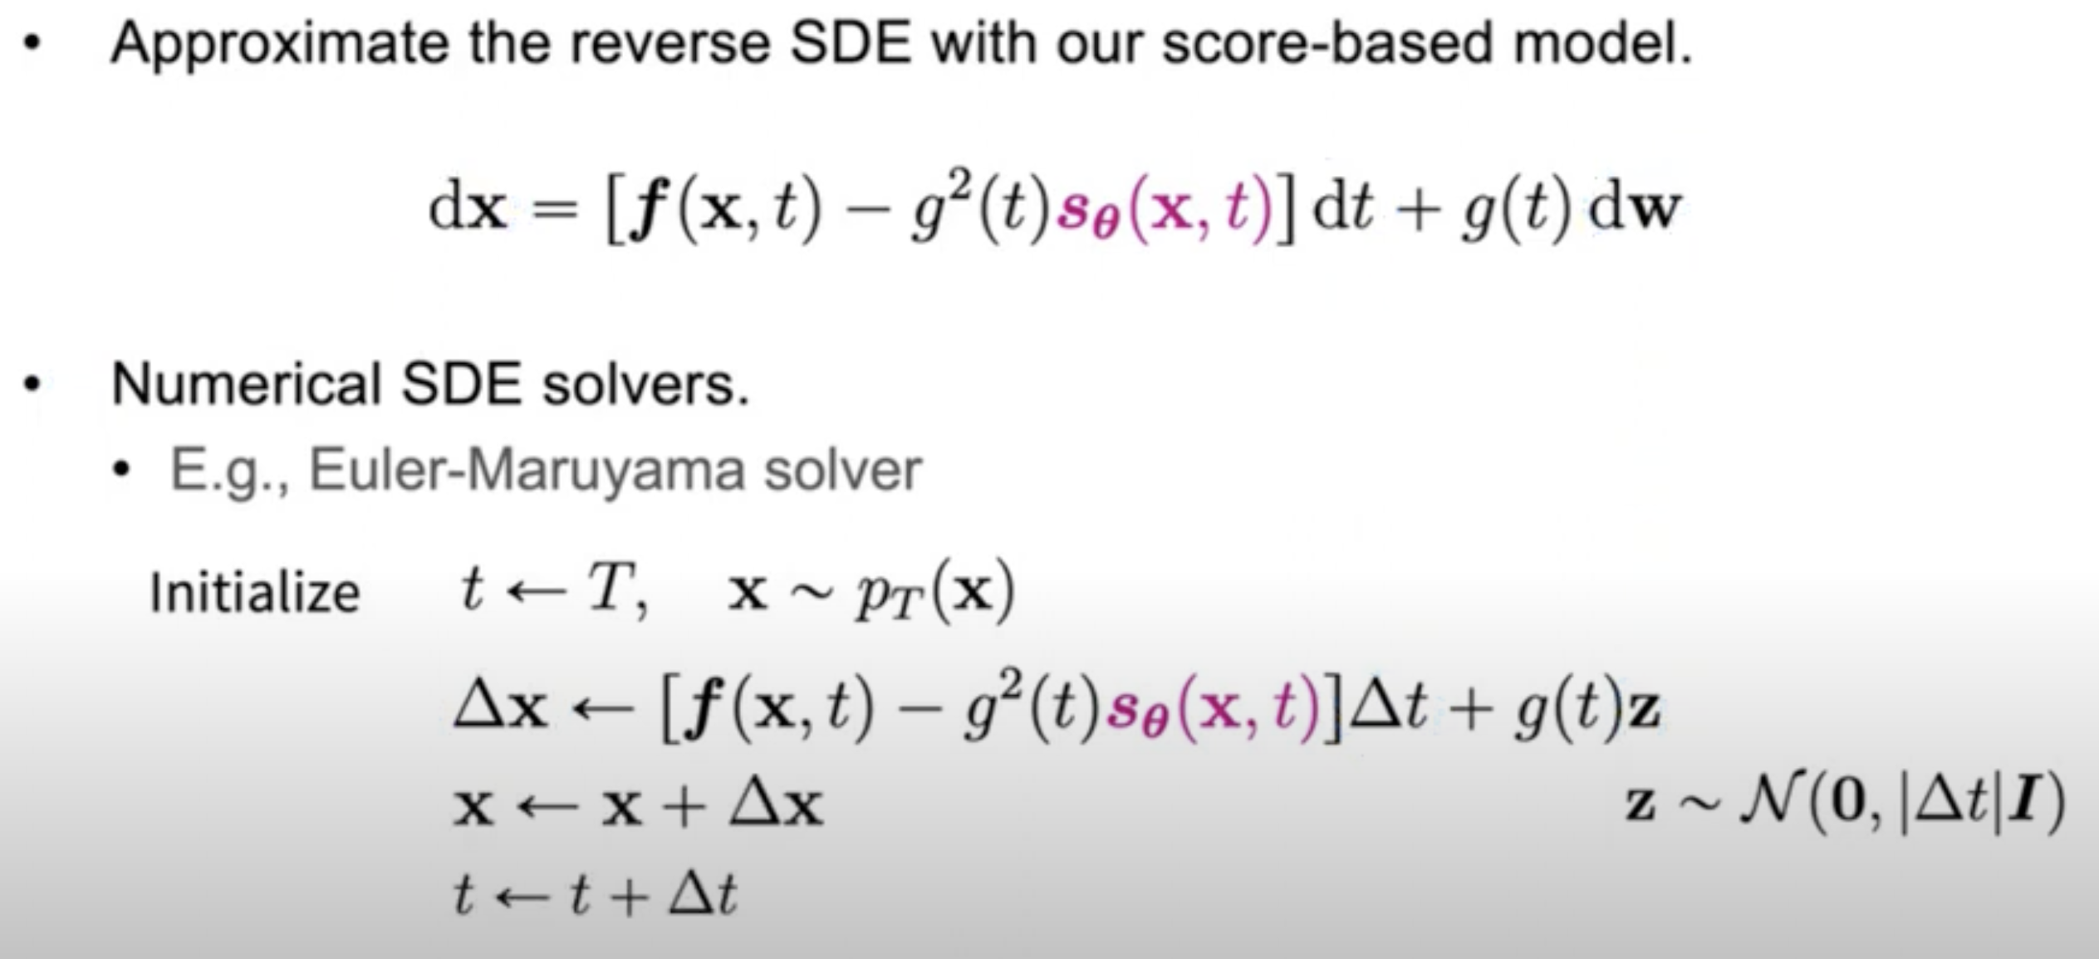
SDE solver
출처: https://www.youtube.com/watch?v=L9ZegT87QK8

Slide 21
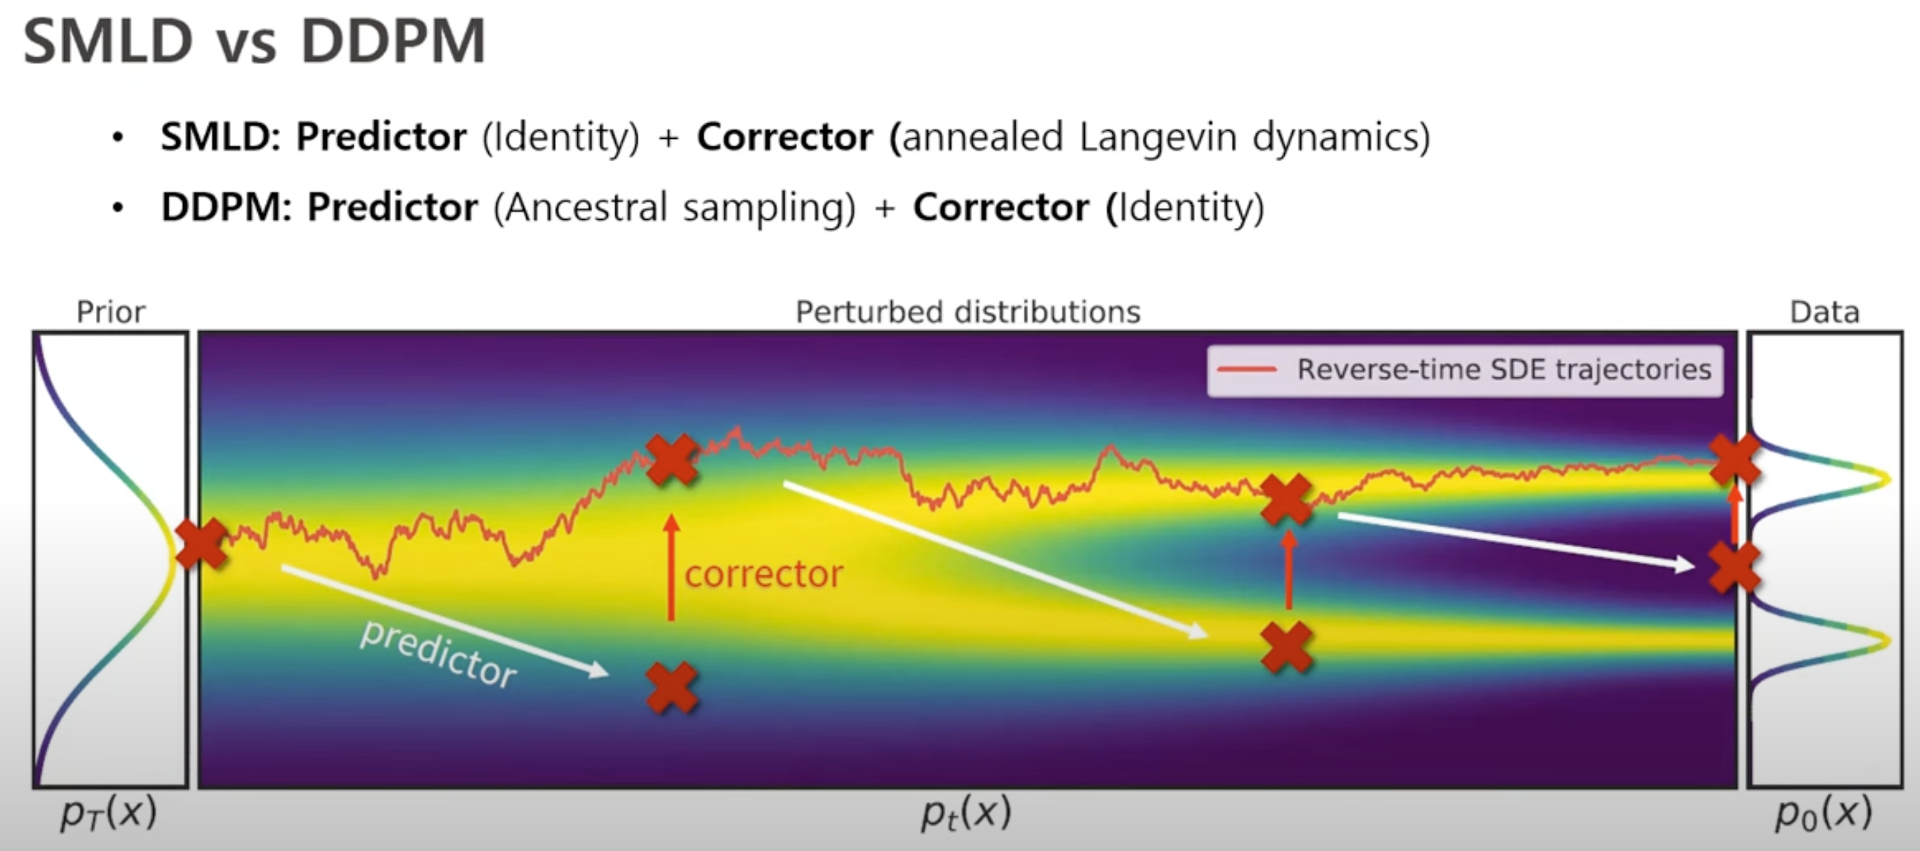
Predictor-Corrector Sampling Method
출처: https://www.youtube.com/watch?v=uG2ceFnUeQU

Slide 22
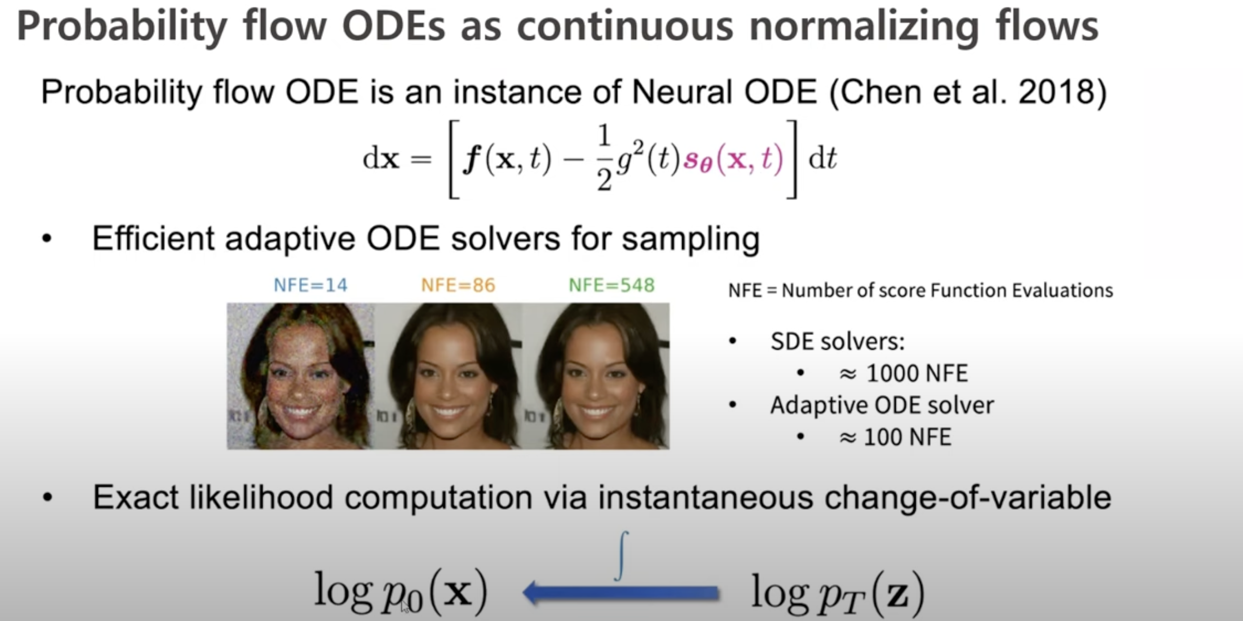
SDE to ODE
출처: https://www.youtube.com/watch?v=uG2ceFnUeQU

Slide 23
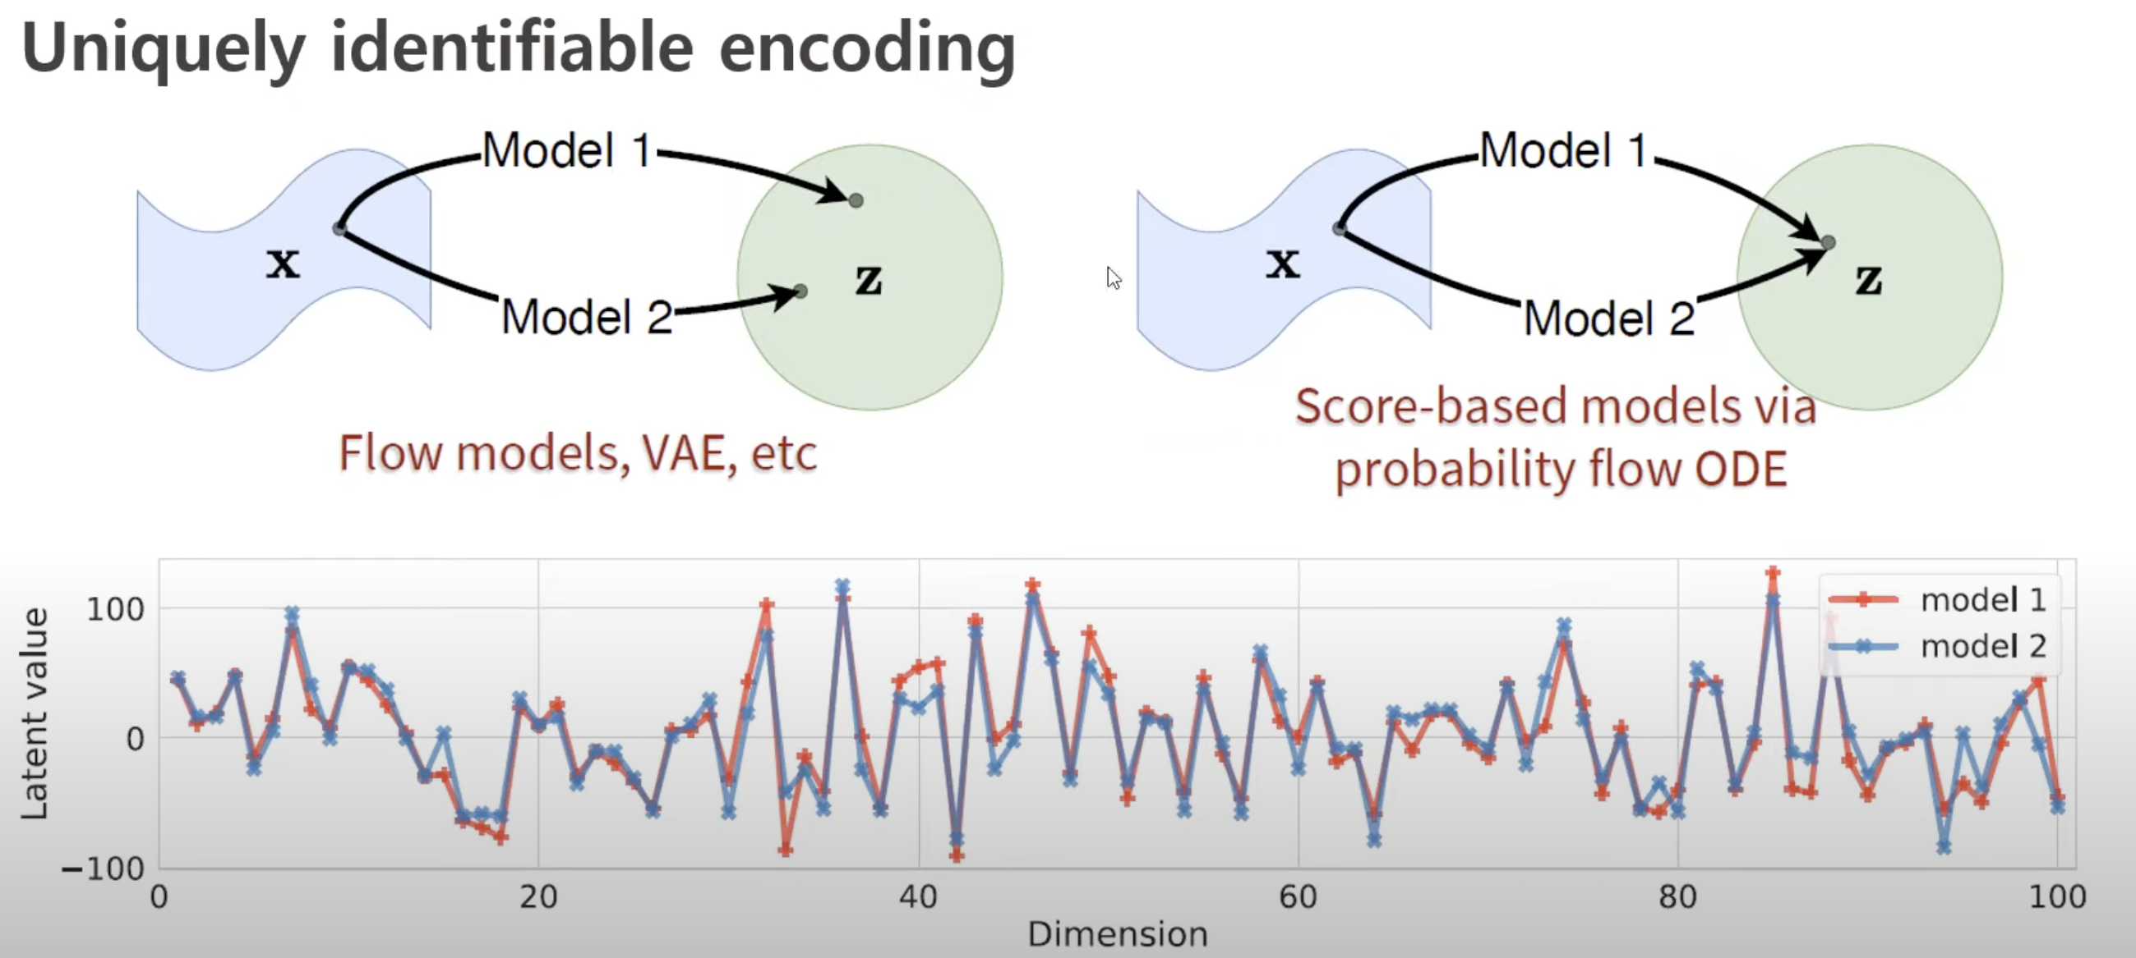
SDE to ODE
출처: https://www.youtube.com/watch?v=uG2ceFnUeQU

Slide 24
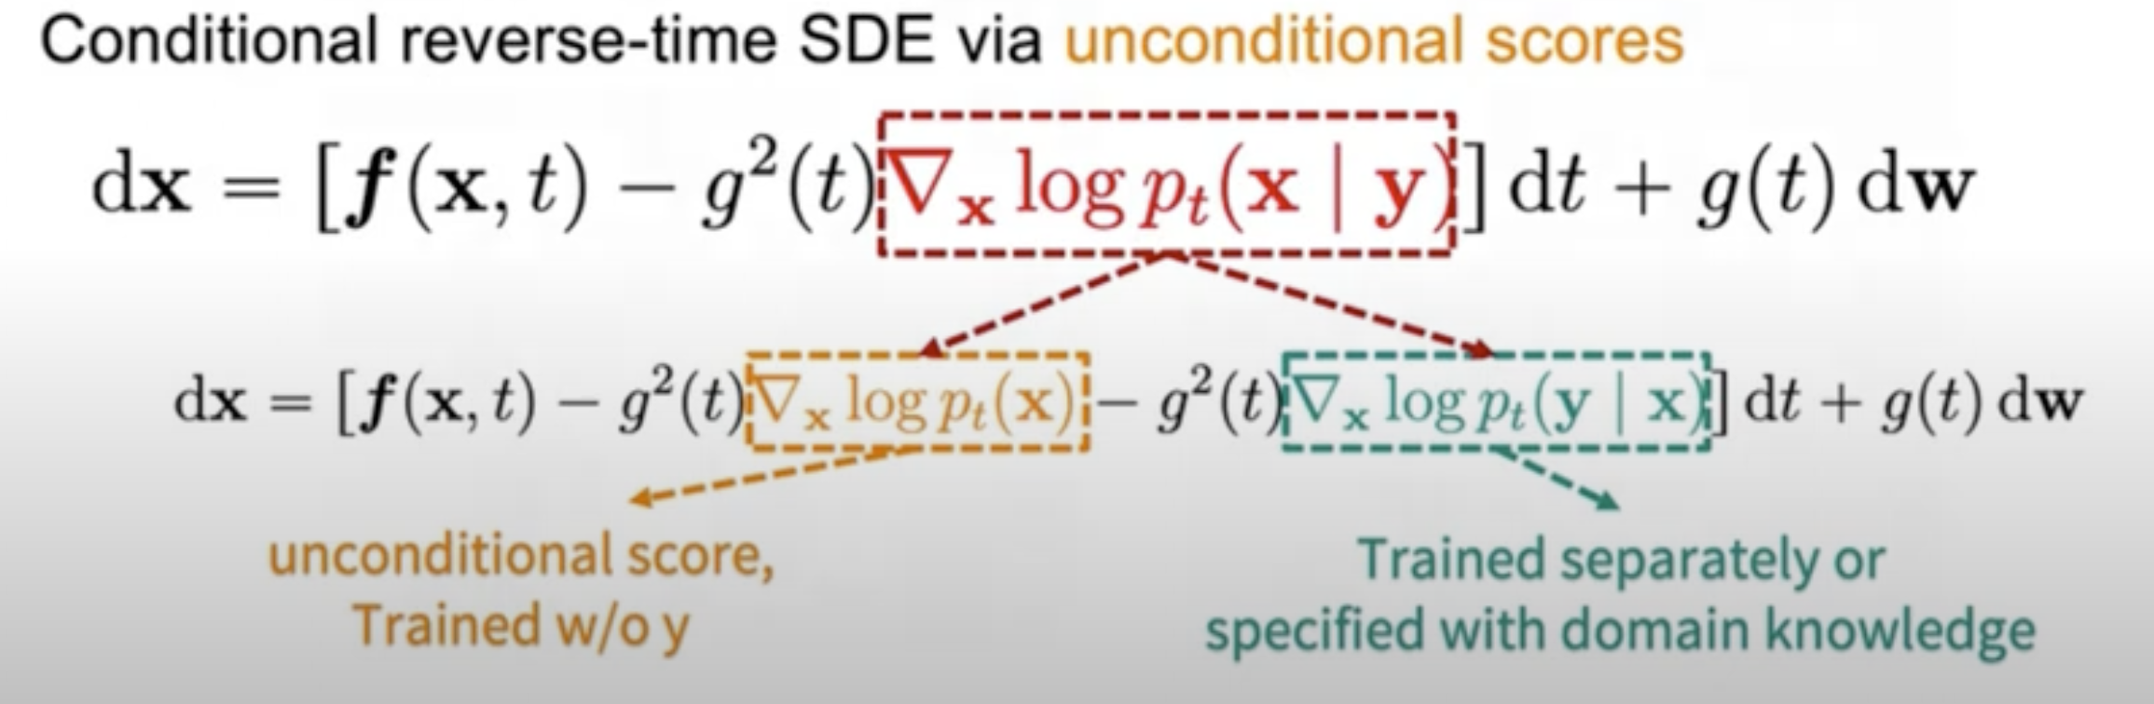
Conditional Generation
출처: https://www.youtube.com/watch?v=uG2ceFnUeQU

Slide 25
Q&A

